Slide 1

基于Android的校内电脑使用问答应用
的设计与实现

Slide 2

系统背景
系统分析
系统设计
系统实现
总结
目 录

Slide 3
系统背景
Part One
电脑小白

Slide 4

系统背景
对于一些电脑故障，很多人显得手足无措，此时有一款能够解决自己问题的应用显得格外重要。本系统主要针对的用户为本校大学生，方便大学生更好的使用电脑。

Slide 5
系统分析
Part Two
电脑小白

Slide 6
系统分析
登录 注册
模块设计
问题类别
问题列表
故障文档
搜索
个人管理

Slide 7







系统分析
功能设计
发布功能
详情页面
收藏功能
留言功能
搜索功能
用户遇到的电脑问题，可以使用该应用进行发布。
（1）问题详情
（2）收藏详情
（3）留言详情
（4）个人详情
收藏某条问题，取消收藏。在收藏列表中可以查看收藏详情，删除收藏。
对问题发表留言，同时可以查看他人的留言。
精确搜索应用中用户发表的问题，并且查看详情。
删除功能
修改密码功能
修改资料
反馈功能
用户遇到的电脑问题，可以使用该应用进行发布。
个人中心进行密码修改，退出登录。
可以修改用户的注册头像,修改用户的其他信息。
反馈意见,并且可以留下电话，等待回复

Slide 8

系统分析
系统用例图

Slide 9
系统分析
系统层次图

Slide 10
系统设计
Part Three
电脑小白

Slide 11
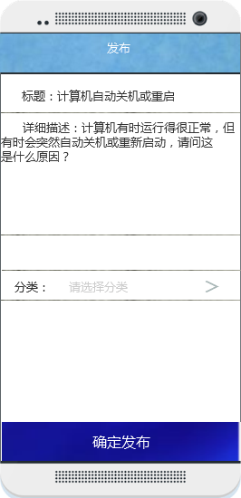
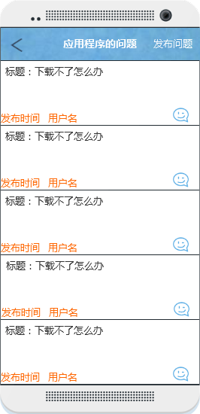
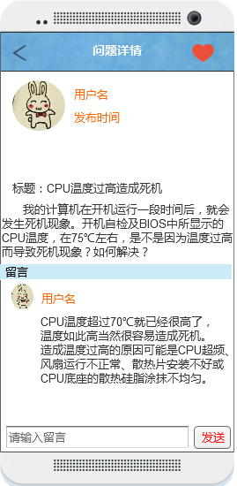
系统分析
原型设计
1.发布问题 2. 问题列表 3.故障问题详

Slide 12
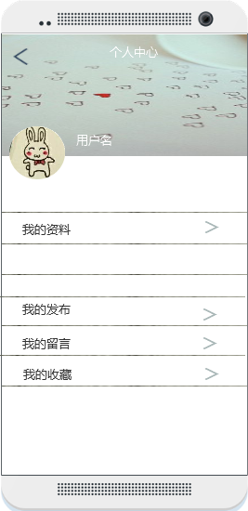
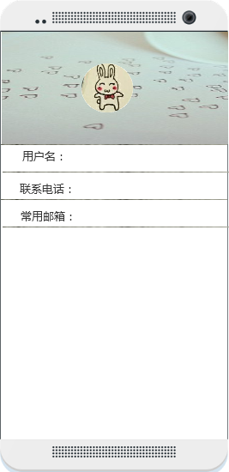
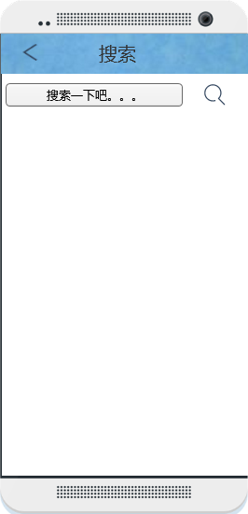
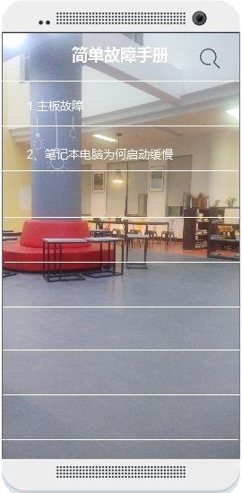
系统分析
原型设计
4.个人中心 5.修改资料 6.搜素 7. 故障文档

Slide 13
系统分析
系统主要类图

Slide 14
系统分析
时序图
1.用户注册时序图
1
新用户注册，输入注册的用户名和密码，提交给后台服务器，后台反馈注册成功，跳转到登录界面

Slide 15
系统分析
时序图
2.用户发布时序图
2
用户进入发布界面内，输入问题标题、内容，选择问题类型，点击发布按钮，系统提示发布成功，跳转到问题界面。

Slide 16
系统分析
时序图
3.搜索时序图
用户进入搜索界面，本系统采用的是精确搜索，用户输入问题标题，点击搜索按钮，提交后台服务器，后台服务器进行信息反馈，显示相关问题。
3

Slide 17
系统分析
本系统共设计8张表
用户表：_User
类别表：Genre
问题表：Issue
留言表：Comment
故障类型表：Bookgenre
故障问题表：Bookgz
故障解决方法表：Bookdt
故障解决方法表：FeedBack

Slide 18
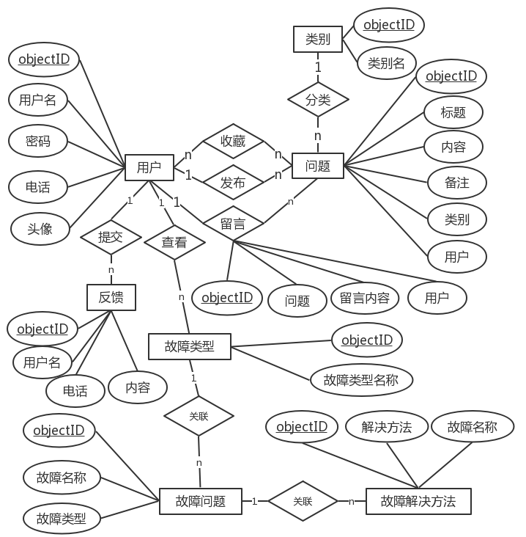
系统分析
系统ER图

Slide 19
系统实现
Part Four
电脑小白

Slide 20
系统实现
关键性技术
侧滑栏
NavigationView
圆形头像CircleImageView
圆形头像RecycleView
收藏按钮
ShineButton
轮播
Rollviewpager
图片加载库
Picasso ；Glide
第三方Bmob后台
Android端技术
Bmob平台为移动应用提供了一个完整的后端解决方案，提供轻量级的SDK开发包，让开发者以最小的配置和最简单的方式使用Bmob平台提供的服务。

Slide 21
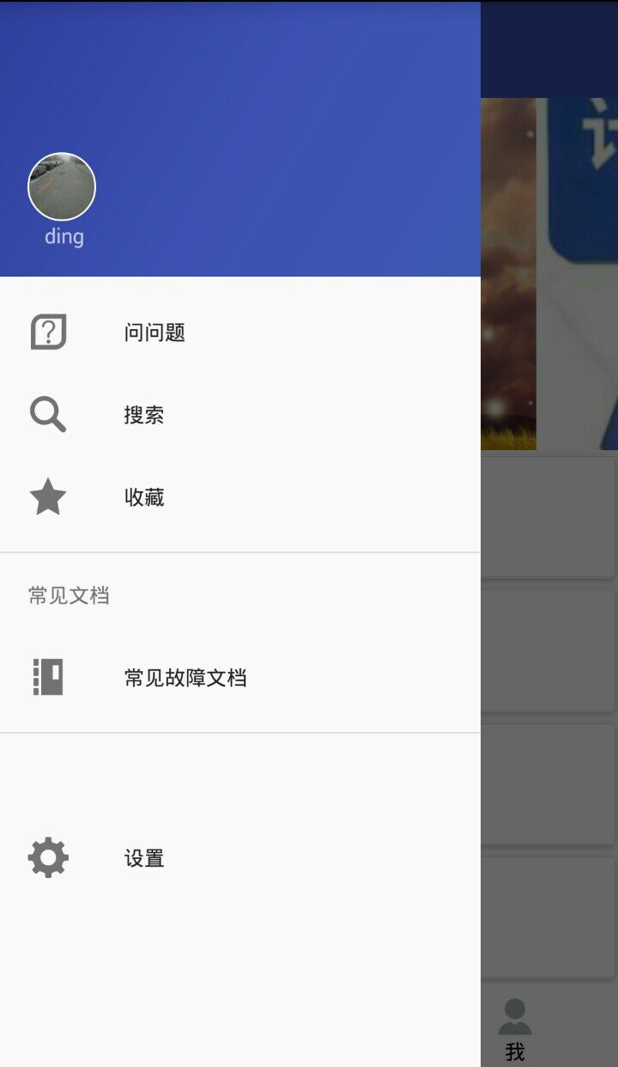
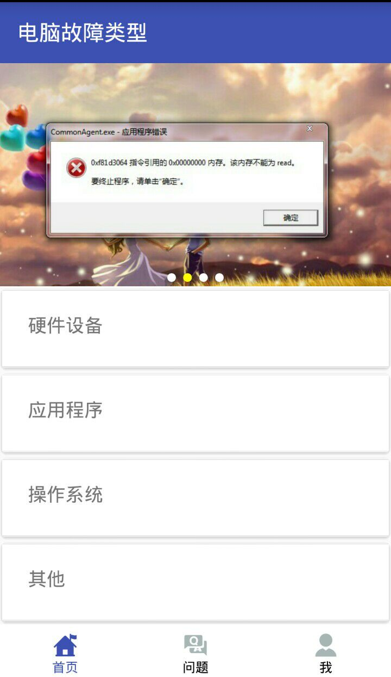
系统实现
实现界面
1使用Android studio 自带NavigationView抽屉导航菜单模板和Fragment
2.首页轮播使用了RollViewPager，根据图片位置，赋予相关id跳转到相关问题列表。
3.首页的类型列表使用的RecycleView

Slide 22
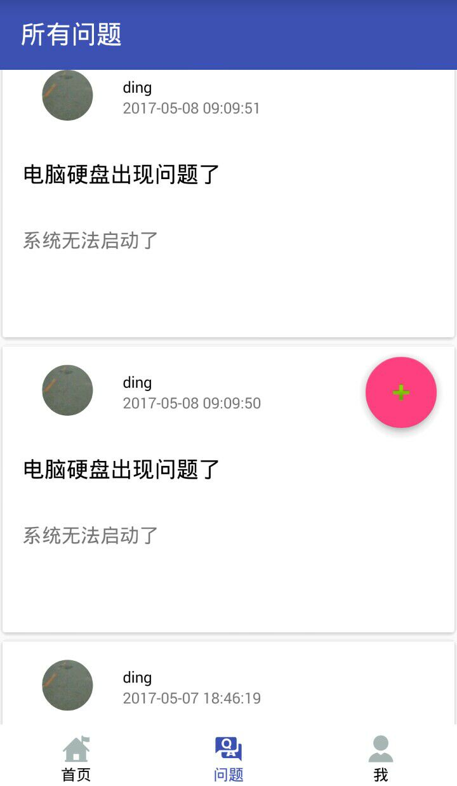
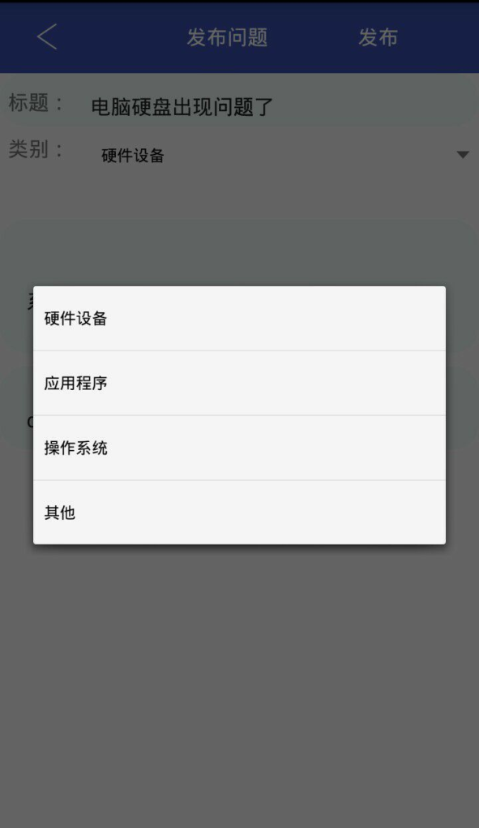
系统实现
实现界面
4.问题列表头像使用第三方自定义CircleImageView显示用户头像为圆形。
5.使用浮动动作按钮fab跳转到发布界面。
6.发布问题布局的类型选择使用Spinner控件，利用switch判断用户选择的item的对应类型id.

Slide 23
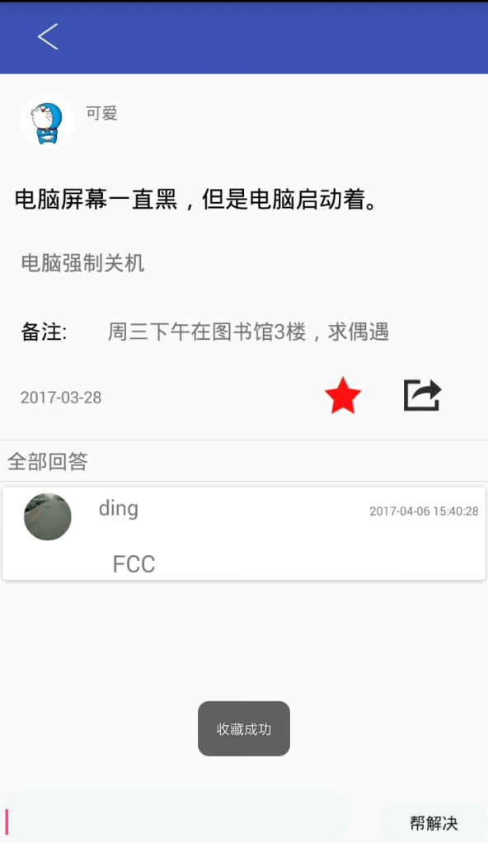
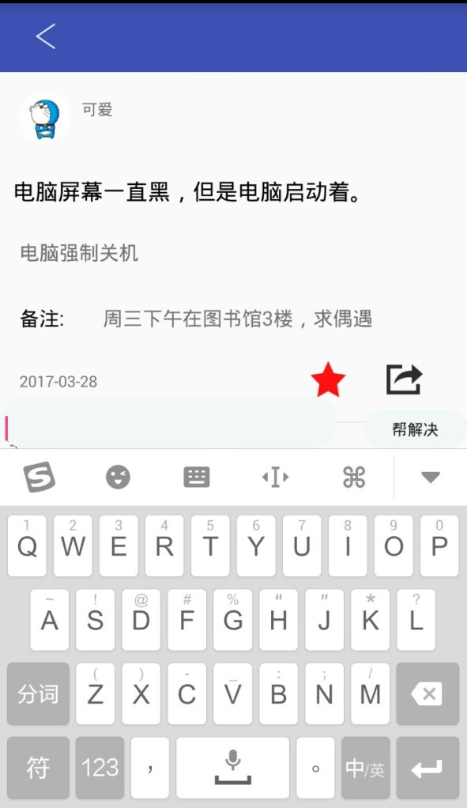
系统实现
实现界面
7.详情界面的收藏按钮采用的是第三方ShineButton 。
8.详情界面可进行问题留言。

Slide 24
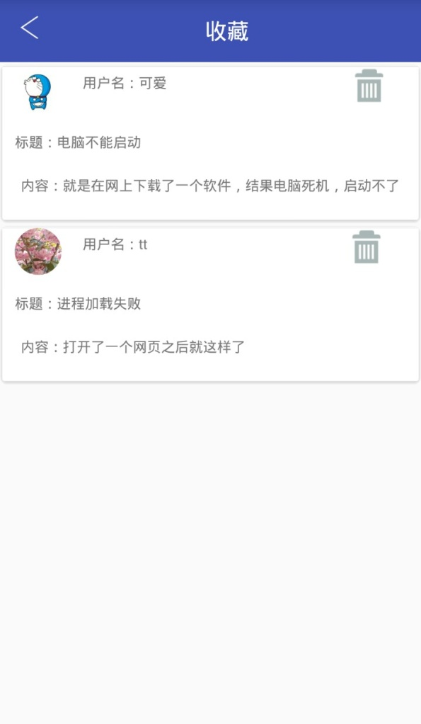
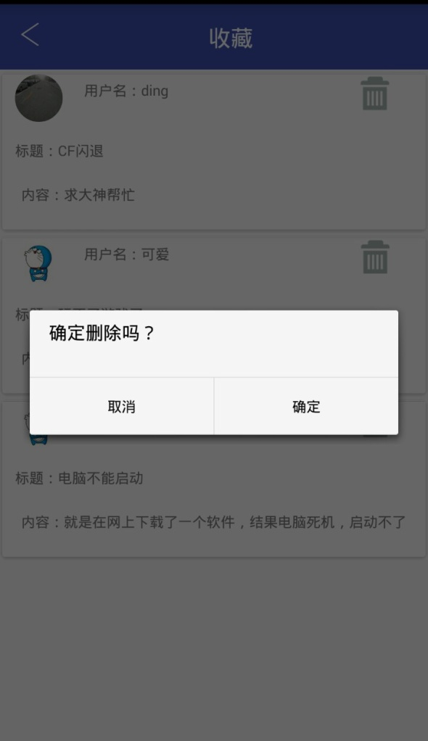
系统实现
实现界面
9.我的收藏界面可查看相关收藏。
10.可点击删除按钮对该条数据进行删除。

Slide 25
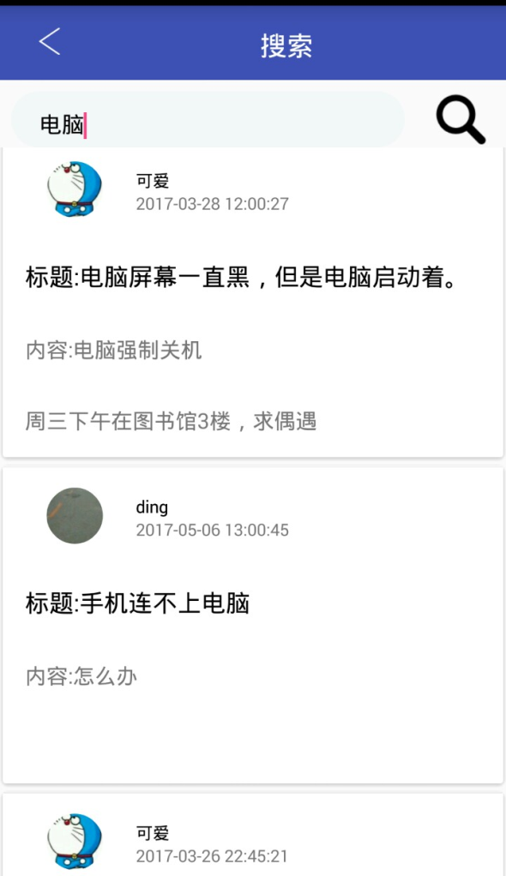
系统实现
实现界面
11.模糊搜索， query方法根据问题标题进行搜索。

Slide 26
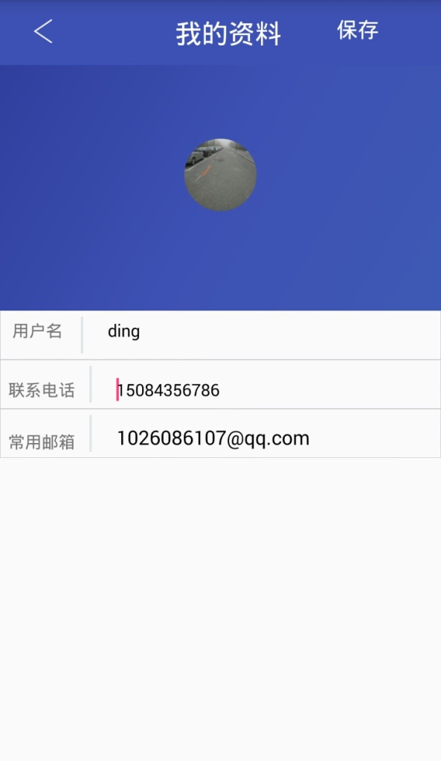
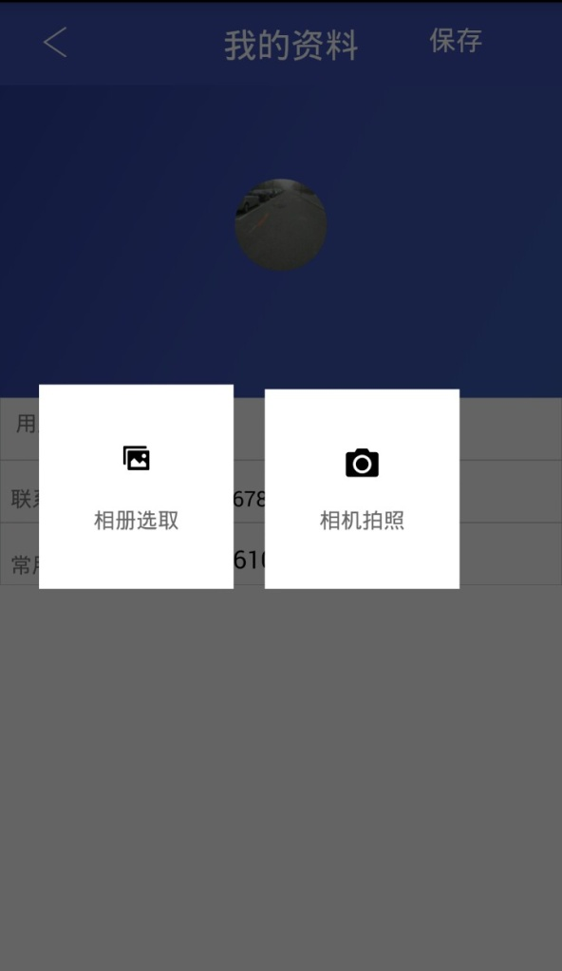
系统实现
实现界面
12.我的资料界面，可进行资料填写，修改，以及头像修改。

Slide 27
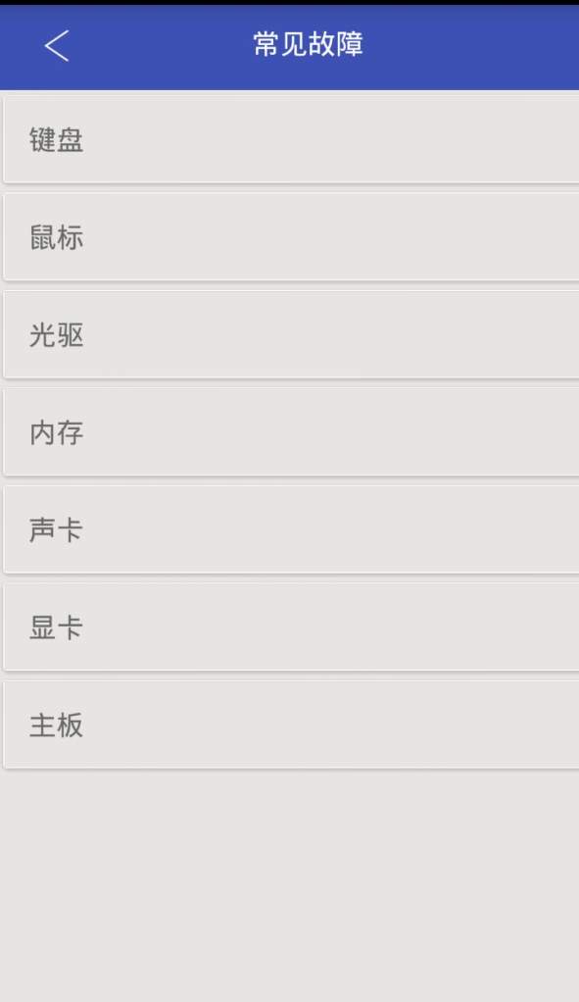
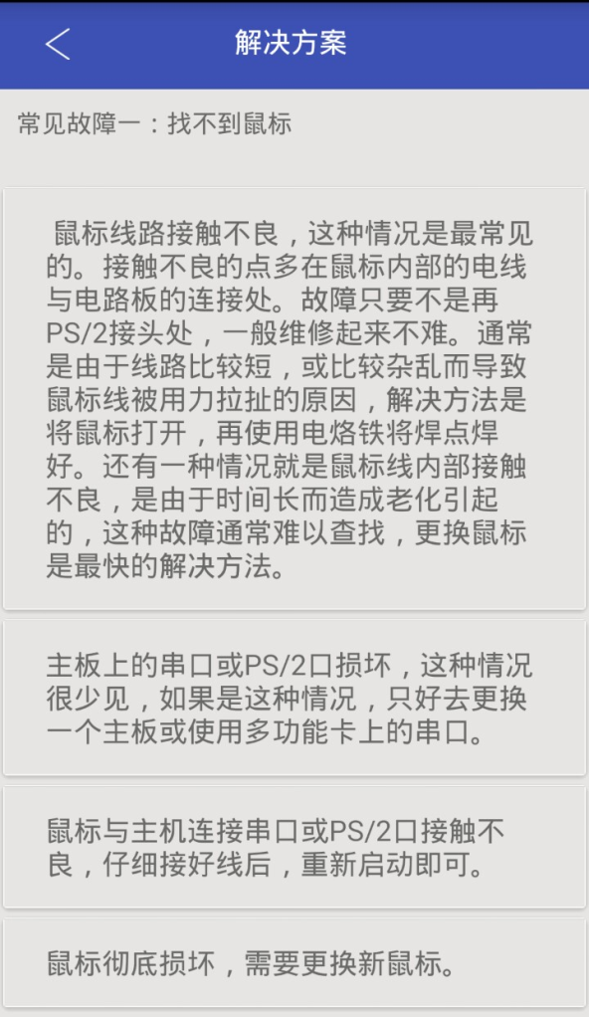
系统实现
实现界面
13.手册数据为后台添加数据，首页显示根据相关ID查询对应的解决方案。

Slide 28
总结
Part Five
电脑小白

Slide 29
总结
本应用目前分别实现了问题的分类，问题列表查看，问题详情，问题搜索，用户自我管理的功能。在查看详情界面，用户可对该问题发表留言、收藏，使用户之间更好的互动，更方便快捷的解决用户的问题。
同时应用还存在许多细节问题需要处理,如界面不够美观,发布问题不能上传图片,收藏列表用户头像延长显示。这些问题在以后的学习工作中会努力改善.

Slide 30

谢谢各位评审老师！

